Slide 1
Решение треугольников
Пособие по геометрии
для учащихся 9 класса

◻



❒

Slide 2
Дорогой друг!
Открыв это пособие, ты сможешь
научиться решать треугольники. Если у
тебя возникнут вопросы по теме
«Решение треугольников», ты найдешь
здесь на них ответы.
Работать с пособием очень просто: воспользуйся «меню»
МЕНЮ:

◻



❒

Slide 3
Меню

В начало
◻
Справочник

Типы задач и их решение

Тренировочные задачи
Возврат в меню

Калькулятор
❒
Выход

◻



❒

Slide 4
Справочник
Основные элементы треугольника
Теорема косинусов
Теорема синусов
Теорема Пифагора
Соотношения в треугольнике
Следствие из теоремы косинусов
Если угол тупой
Что значит «Решить треугольник»?

◻



❒

Slide 5
Основные элементы треугольника
С
Три стороны а, b, с
Три угла
α, β, γ
γ
а
b
α
β
А
В
с

◻



❒

Slide 6
Теорема косинусов
Квадрат стороны треугольника равен сумме квадратов двух других сторон, без удвоенного произведения этих сторон на косинус угла между ними.
a² = b² + c² – 2 b c cosα
b² = a² + c² – 2 a c cosβ
c² = a² + b² – 2 a b cosγ
b² + c² – a²
^{2 b c}
a² + c² – b²
^{2 a c}
a² + b² – c²
^{2 a b}
Если при вычислении косинуса угла в результате получается отрицательное число, то это означает, что данный угол тупой. В этом случае надо использовать формулу
– cos α = cos (180⁰ - α)
cosα =
cosβ =
cosγ =

◻



❒

Slide 7
Стороны треугольника относятся как синусы противолежащих углов a ₌ b _ ₌ __c__ sinα sinβ sin γ
Теорема синусов
_{a =} b sinα ₌ c sin α
^{sinβ} ^{sin γ}
_{b =} a sinβ ₌ c sin β
^{sinα sin γ}
_{c =} a sinγ ₌ b sin γ
^{sinα} ^{sinβ}

◻



❒

Slide 8
Следствие из теоремы косинусов
Соотношение между сторонами и углами треугольника
В треугольнике
против большего угла лежит большая сторона,
против большей стороны лежит больший угол
Квадрат стороны треугольника равен сумме квадратов двух других сторон «±» удвоенное произведение одной из них на проекцию другой. Знак «+» надо брать, когда противолежащий угол тупой, а знак «–», когда угол острый.

◻



❒

Slide 9
Теорема Пифагора
В прямоугольном
треугольнике
квадрат гипотенузы равен сумме квадратов катетов
с² = а² + b²
c
a
b

◻



❒

Slide 10
Что значит «решить треугольник»?
Решить треугольник – значит найти все его элементы
С
Три стороны а, в, с
Три угла
α, β , γ
γ
в
а
α
β
А
В
с
Для того, чтобы решить треугольник, необходимо задать тройку элементов, определяющих данный треугольник

◻



❒

Slide 11
Типы задач
1. По стороне и двум углам
Дано: a, α, β
Найти: b, c, γ
Решение в общем виде
2. По двум сторонам и углу между ними
Дано: a, b, γ
Найти: c, α, β
Решение в общем виде
3. По двум сторонам и углу,
противолежащему одной из них
Дано: a,b, α
Найти: с, β, γ
Решение в общем виде
4. По трем сторонам
Дано: a, b, c
Найти:α, β, γ
Решение в общем виде
- рисунок

◻



❒

Slide 12
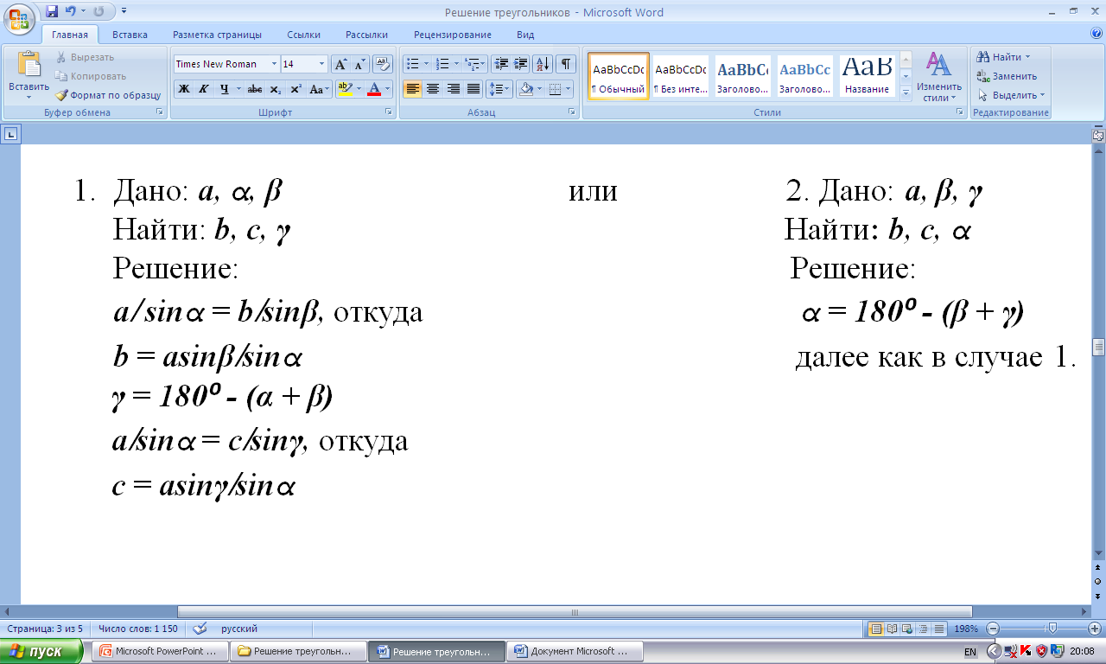
1. Решение в общем виде

◻



❒

Slide 13
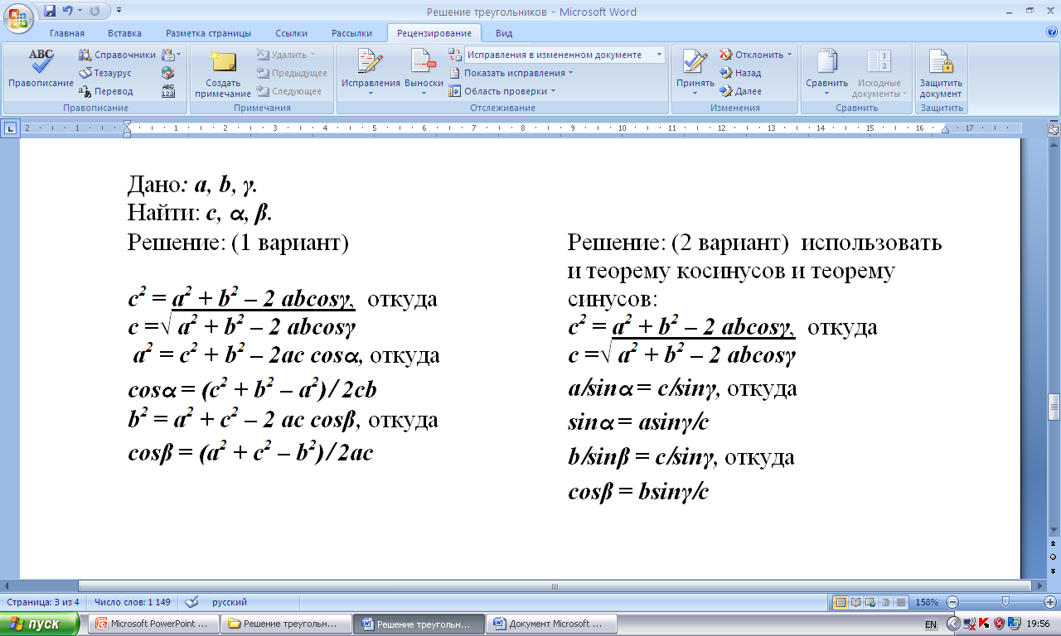
2. Решение в общем виде

◻



❒

Slide 14
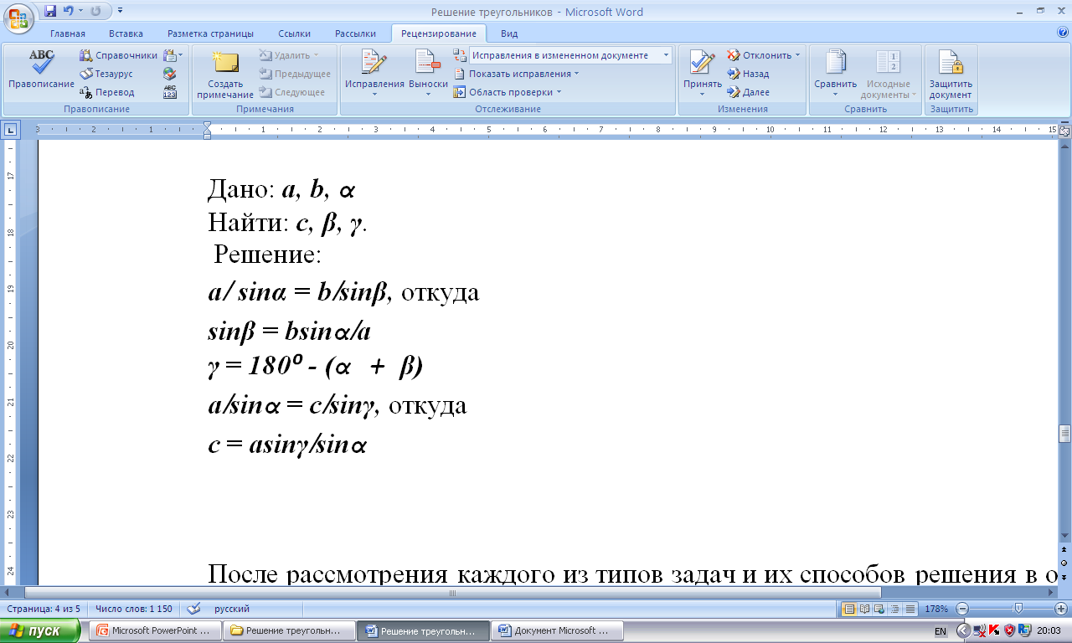
3. Решение в общем виде

◻



❒

Slide 15
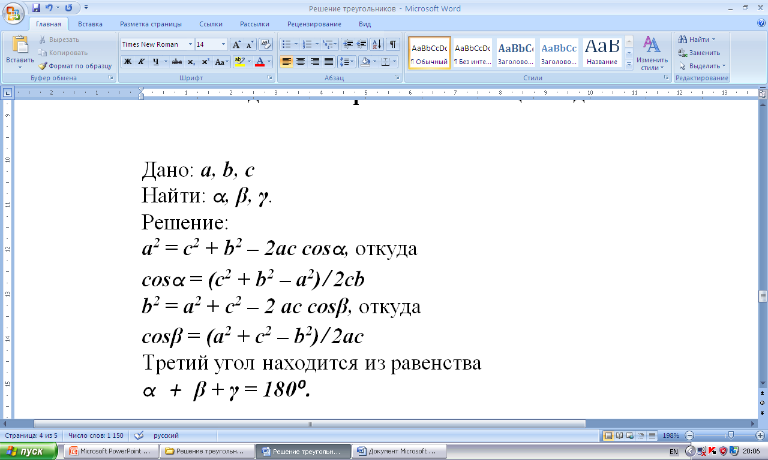
4. Решение в общем виде

◻



❒

Slide 16
Задачи
При решении задач для нахождения угла или числового значения sin и cos можно воспользоваться приложениями «Нахождение угла по числовому значению» и «Нахождение значений sin и cos по заданному углу». Для более точных вычислений используйте приложение «Четырехзначные математические таблицы». В разделе «Ответы» задачи решены с помощью четырехзначных математических таблиц
Нахождение угла по числовому значению
Нахождение значений sin и cos по заданному углу
Тексты задач
Четырехзначные математические таблицы
Составь задачу
Ответы

◻



❒

Slide 17
Задачи
Задача 1.
Решите треугольник:
а = 10, α = 40º, β = 60º.
Задача 6.
У треугольника две стороны
равны 3 м и 6 м, а угол между ними
равен 60º. Найдите остальные углы и
третью сторону.
Задача 2.
Решите треугольник:
b = 5, α = 20º, β = 40º.
Задача 7.
У треугольника две стороны
равны 5 дм и 4 дм, а угол между ними
равен 120º. Найдите остальные углы и
третью сторону
Задача 3. Найдите наибольший угол
треугольника со сторонами
а =75, b = 40, с = 105
Задача 8.Стороны параллелограмма 3
см и 8 см, а один из углов 60º.Найдите
бóльшую диагональ параллелограмма
Задача 4.
Решите треугольник:
b = 0,34; c = 0,46; β = 42º
Задача 9. Определите расстояние между двумя недоступными пунктами А и В, используя два наблюдательных пункта: пункт С, лежащий на прямой АВ между пунктами А и В, пункт D в стороне от АВ Известно, что СD =d = 460,7 м, угол ВСD= α =95º, угол АDС = β = 52º, угол ВDС = γ=24º.
Задача 5. Стороны треугольника равны
3,3 см, 5,6 см и 6,5 см. Не вычисляя
углы треугольника, определите его
вид.
рисунок
Ответы

◻



❒

Slide 18
Дано: три стороны
Дано: две стороны и угол, лежащий против одной из сторон
Дано: две стороны и угол между ними
b
a
b
b
γ
α
a
с
a
Дано: сторона, два угла
Дано: две стороны и угол
a
β
β
β
a
a
c
α
β
c
γ
a
b
b
b
α
α
a
c
c
a
γ
c
γ
β
γ
b

◻



❒

Slide 19
Дано: три стороны
Дано: две стороны и угол, лежащий против одной из сторон
Дано: две стороны и угол между ними
b
a
b
b
γ
α
a
с
a
Дано: сторона, два угла
Дано: две стороны и угол
a
β
β
β
a
a
c
α
β
c
γ
a
b
b
b
α
α
a
c
c
a
γ
c
γ
β
γ
b

◻



❒

Slide 20
Ответы к задачам
Задача 1. b ≈ 13
c ≈ 15
γ = 80⁰
Задача 6. сторона ≈5,2 м
углы ≈29⁰ и ≈91⁰
Задача 2. a ≈ 2,7
c ≈ 6,8
γ = 120⁰
Задача 7. сторона ≈7,8 дм
углы ≈26⁰26′ и ≈33⁰44′
Задача 3.
γ ≈ 129⁰ 38 ′
Задача 8. большая диагональ ≈9,8 см
Задача 4. a ≈ 0,41
α ≈ 126⁰
γ ≈ 12⁰
Задача 9. АВ ≈742,91 м
Задача 5. треугольник – остроугольный
(указание: использовать выражение косинуса угла из теоремы косинусов )

◻



❒

Slide 21
Составь задачу
a | b | c | угол | a | b | c | угол
11 | 35 | 31 | 60⁰ | 8 | 15 | 13 | 60⁰
49 | 60√2 | 61 | 45⁰ | 49 | 11√2 | 61 | 135⁰
120 | 23 | 133 | 120⁰ | 118 | 99√3 | 91 | 30⁰
23 | 8√3 | 13 | 30⁰ | 22 | 15√3 | 13 | 30⁰
35 | 48 | 43 | 60⁰ | 74 | 11√3 | 91 | 150⁰
95 | 24 | 109 | 120⁰ | 119 | 20√2 | 101 | 45⁰
13 | 8√3 | 7 | 30⁰ | 5 | 21 | 19 | 60⁰
41 | 20√2 | 29 | 45⁰ | 74 | 65√3 | 61 | 30⁰
51 | 91 | 79 | 60⁰ | 199 | 180√2 | 181 | 45⁰
16 | 5 | 19 | 120⁰ | 5 | 8 | 7 | 60⁰

Slide 22
У тебя все получилось!
МОЛОДЕЦ!!!
Автор: Дьякова Вилия Фирдависовна
учитель математики Филиала
МБОУ «Березовская СОШ №2» Заборьинская ООШ, 2015 г

◻



❒

